Slide 2
Dagens program
9:00 -12:00
Nyt fra Kredskontoret
En fremtid på fuldtid
Kommune og regionsråds valg
AMR runde
Evaluering af Triodagen i foråret.
Næste møde dato

Slide 3
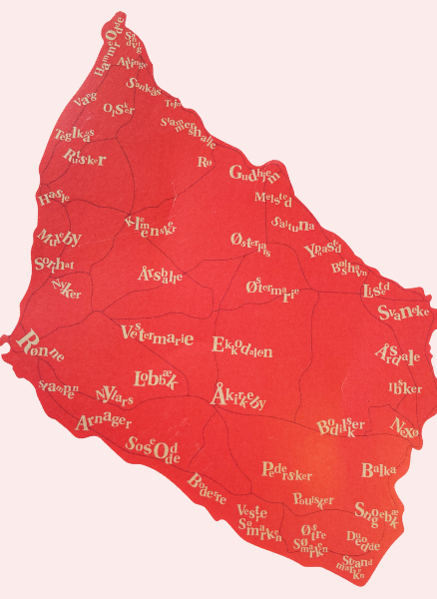
Nyt fra kredskontoret
Ny administrativ medarbejder
Syge- og tjenstlige samtaler
Unge workshop
Deltid EU dom - Deltid og merarbejde
Arbejdsmiljørepræsentant hos Socialpædagogerne
Notes:
Nyt fra kredskontoret
Præsentation af administrativ medarbejder
Sygesamtaler og Tjenstlige samtaler m.m.: Processen i BRK, TR oplevelser med sygemeldte som bliver opsagt. Husk at der tages referart og at det er ok ikke at være enige i referart – nogle gange kan man have forskellige opfattelser derfor er det refrart vigtigt.

Slide 4
Nyt fra kredskontoret
Arrangementer:
- Cafemødet i aften – Sorg ved Christina Sonne fra Røbo
- Kunstig intelligens 6. november. Ander Bæk
- Ekstra Cafemøder i november – Mellem stolen, Bi+ personers trivsel - Mio Birk (ekstern)
Notes:
Nyt fra kredskontoret
Præsentation af administrativ medarbejder
Sygesamtaler og Tjenstlige samtaler m.m.: Processen i BRK, TR oplevelser med sygemeldte som bliver opsagt.
Generalforsamling
Politisk dialogmøde
Løntjek: Forventning til løntjek til kredsen og TRs rolle/kompetence i dette – Medlemmer, der sammenligninger med FOA medlemmer
Arrangementer
PKA møde 23. oktober
AI: Arrangementet 6. november (Uddel plakater)
Cafemøder august, september, oktober

Slide 5

En fremtid på fuldtid.
Flere op i tid –flere på fuldtid
✓Flere timer til faste medarbejdere
✓Rekruttering og tilknytning
✓Arbejdsmiljø og kontinuitet
✓Faglighed og uddannelse
✓Livsindkomst og ligestilling
En fælles indsats
➢Fælles ansvar
➢Lokaleløsninger –reelle effekter

Slide 6

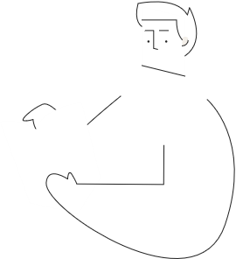


Fakta om
Bornholms
Regionskommune
- Facebook – benyttes som platform for forskellige info materialer.
Faglighed forandrer liv
Fagligheden er udfordret på de sociale tilbud i landets kommuner. Under halvdelen af medarbejderne er uddannede socialpædagoger. Og det går desværre den forkerte vej.
Vi ved, at andelen af socialpædagoger har betydning for borgerne: På botilbud til voksne med handicap og i socialpsykiatrien, hvor der er en højere andel socialpædagoger, trives borgerne bedre, der er færre indlæggelser i psykiatrien, og flere er i beskæftigelse. Anbragte børn trives og klarer sig bedre i folkeskolen, og sygefraværet og personaleomsætningen på tilbud til både børn og voksne er lavere.
Dét er faglighed, som forandrer liv. Og samtidig det bedste værn mod, at borgernes problemer vokser sig så store, at udgifterne eksploderer.
Vi skal have flere uddannede socialpædagoger på de sociale tilbud. Vi har mange bud på løsninger, og vi vil meget gerne bidrage til arbejdet. Se mere om os her: sl.dk/kv25
Færre socialpædagoger
47%
48%
2021
2024
Af de ansatte er uddannede socialpædagoger på kommunens tilbud til voksne
26%
24%
2021
2024
Af de ansatte er ufaglærte på kommunens tilbud til voksne
Flere børn modtager støtte
Socialområdet er underfinansieret
577
789
2021
2024
I perioden er udgifterne til borgere steget med 4.5 pct. Men budgetterne er ikke fulgt med i tilstrækkeligt omfang. I 2024 blev der underbudgetteret med 10 mio. kr. i
budgettet ift. det faktiske forbrug i regnskabet. Grafen opgjort i hele 1.000 kr.
212 flere børn
modtager indsatser efter
Serviceloven eller Barnets lov
Mange voksne med handicap
802
739
2021
2024
63 færre borgere
modtager handicapydelser
Kilder: Danmarks Statistik, Kommunernes og Regionernes Løndatakontor & Rambøll

Slide 7

Notes:
Pause til 10.30

Slide 8
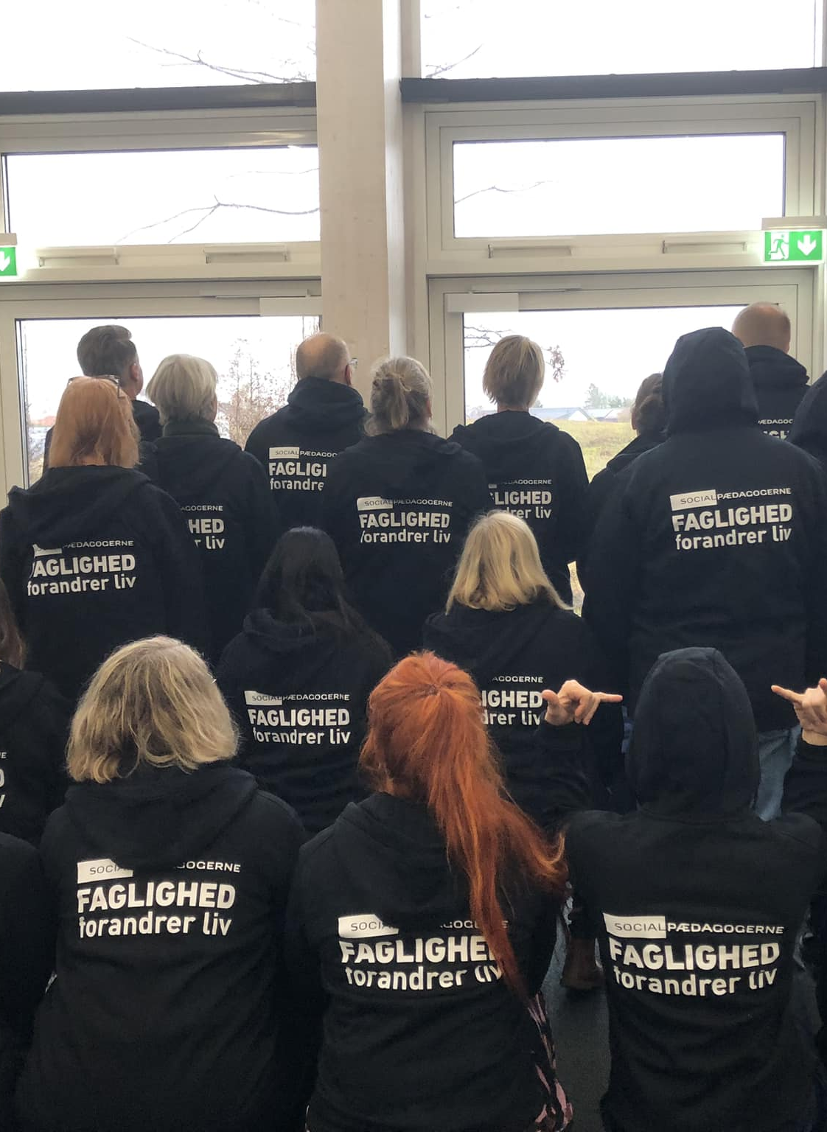
Nyt fra AMR gruppen
AMR byder ind med, hvad der fylder på arbejdspladserne
Nye AMR

Slide 9
Evaluering af TRIO-dag 7. maj
OG samtale omkring ideer for triodagen 2026!

Slide 10
TR og AMR-møder 2026
Andre vigtige datoer 2026
28. januar: Unge workshop
16. april: Magt og Etik temadag kursus
5. september: Nyt Socialtur
10. september: Generalforsamling
11 -13. november: Kongres
19. januar: TR-møde (mandag)
9. marts: AMR-møde (mandag)
23. marts: TR-møde (mandag)
18. maj: TRIO-møde (Mandag)
31 august : TR-møde (Mandag)
21. september : AMR-møde (mandag)
26. november: TR-møde (mandag)
7. december: TR og AMR-møde, julefrokost (mandag)

